Slide 1
Я ЧЕЧНЁЮ КОНТУЖЕН…
ЗЕМЛЯКАМ, ПОГИБШИМ В ЧЕЧНЕ, ПОСВЯЩАЕТСЯ…

Slide 2
ПЕРВАЯ ЧЕЧЕНСКАЯ
Первая чеченская война, которая официально называлась операцией по восстановлению конституционного порядка в Чечне, началась в декабре 1994 года.
11 декабря Президент России Борис Ельцин подписал Указ № 2166 «О мерах по обеспечению законности, правопорядка и общественной безопасности на территории Чеченской Республики»
В день подписания Указа № 2166 подразделения Объединённой группировки войск, состоявшие из частей Министерства обороны и Внутренних войск МВД вступили на территорию Чечни.

Slide 3
ВОЙНА, КРОВЬ И ГОРЕ…
Первая чеченская война длилась 20 месяцев – с декабря 1994 по август 1996.
Боевые действия в Чеченской Республике сопровождались многочисленными потерями среди российских военнослужащих и сотрудников МВД, мирного населения.
Данные о числе погибших и пропавших без вести в разных источниках отличаются: от 5000 до 14000 человек.
По данным Военного комиссариата Архангельской области по городам Котлас, Коряжма и Котласский район в Чечне побывали 348 человек, 8 из них погибли.
Среди погибших в первую чеченскую войну четверо парней котласской земли.

Slide 4
ВМЕСТО СЫНА МЕДАЛЬ…
Вместо сына медаль
Привезли незнакомые люди.
И читали слова
Канцелярско-казённого текста.
Мать с отцом не могли
Отойти ото всей этой жути,
Мать с отцом не могли
Даже сдвинуться с места.
Бормотал офицер
О каком-то там воинском долге,
О геройских делах,
О чеченском военном конфликте.
И стояла Беда,
Замерев на домашнем пороге,
И стояла Беда
В своём страшном пугающем виде…
(Владимир Ноговицын)

Slide 5
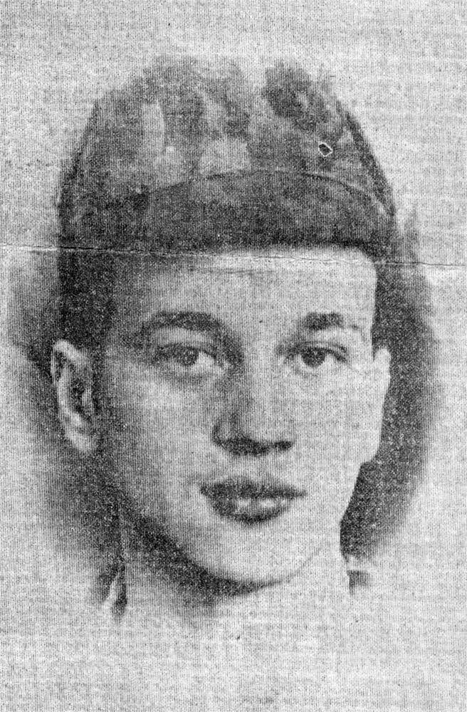
ДМИТРИЙ СОРОКИН (1976 – 1996)
23 июня 1997 года Зинаиде Витальевне Сорокиной вручили орден Мужества её сына Дмитрия.
Это первая жертва чеченской войны в Котласе.
21 марта 1996 года, при выполнении боевого задания по штурму укрепленного района чеченских боевиков под селом Старый Ачхой, заместитель командира взвода старшина Сорокин Дмитрий Валентинович погиб на поле боя от минно–взрывного ранения.
Похоронен 2 апреля 1996 года на Котласском городском кладбище «Макарово».
Награжден орденом Мужества (посмертно).
Имя Дмитрия Сорокина навечно занесено в списки части.
Дима родился 4 июля 1976 года в Котласе, учился в средней школе № 17. Потом поступил в ПТУ № 20 и получил там профессии слесаря механосборочных работ и электросварщика ручной сварки.

Slide 6
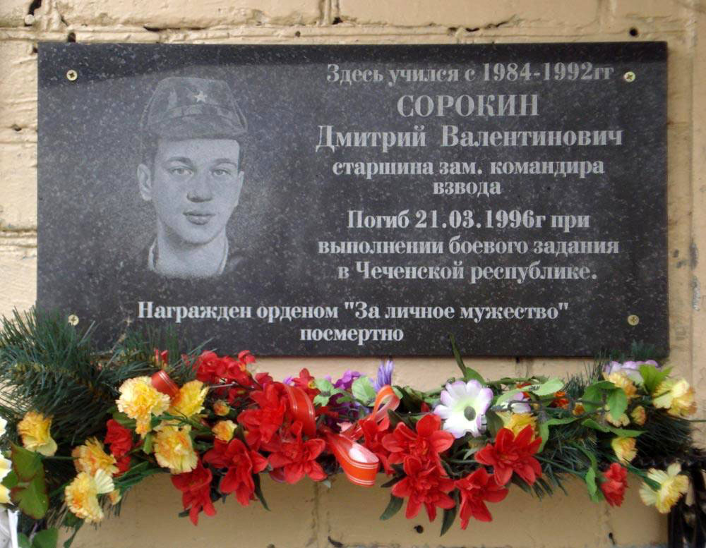
Архангельская область, город Котлас, улица Багратиона, дом 10 (фасад здания средней школы № 17). Торжественное открытие мемориальной доски состоялось 22 февраля 2009 года.

Slide 7
Болью и состраданием наполнились сердца жителей Котласа, когда город узнал о гибели в Чечне Дмитрия Сорокина.
Не успели отгреметь прощальные залпы над его могилой, как пришла новая скорбная весть - чеченская бойня забрала жизнь ещё одного котласского паренька.
Погиб Михаил Стрекаловский из Вычегодского.

Slide 8
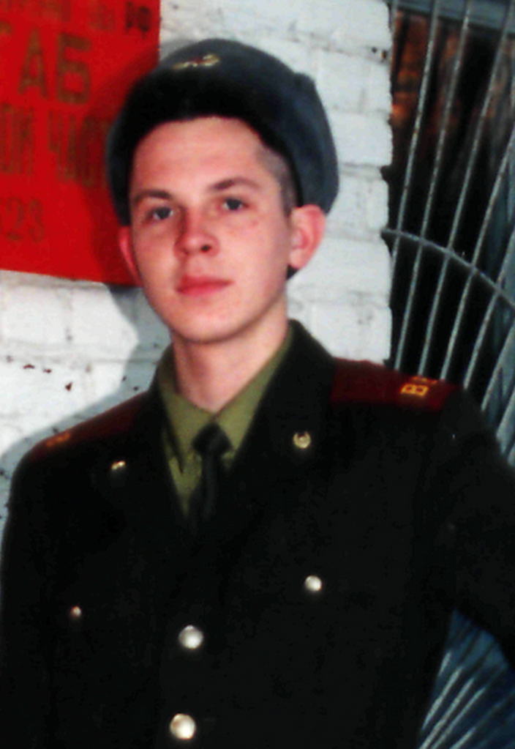
МИХАИЛ СТРЕКАЛОВСКИЙ (1976 – 1996)
Вот он и вернулся домой, Миша Стрекаловский. Вернулся до срока – горестным «Грузом-200». Вернулся с войны, которую лукаво называли военным конфликтом.
Мише оставалось дослужить каких-то полгода…
Он был самым обыкновенным парнем. Учился в вычегодской школе № 75, потом в ПТУ № 4, получил специальность столяра-плотника.
11 декабря 1994 года Михаила призвали в армию. Как раз в этот день в Чечню вошли Федеральные войска.
Он дважды направлялся в командировки на территорию Чечни в составе 1 батальона частей оперативного назначения МВД в должности стрелка. Первая командировка - в период с 22 апреля по 26 октября 1995 года, вторая - в период с 12 февраля по 29 марта 1996 года, где Михаил принимал участие в боевых действиях.
Из Чечни последнее письмо от Миши родные получили 20 марта 1996 года. А 29 марта этого же года Михаил Юрьевич Стрекаловский погиб, выполняя боевое задание.

Slide 9
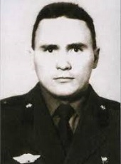
АНДРЕЙ КАРПИН (1965 – 1996)
Андрей Васильевич Карпин родился 10 января 1965 г. в Петрозаводске. Окончил профессионально-техническое училище №1 Петрозаводска в 1983 г., получив профессию электромонтера по обслуживанию и ремонту электрооборудования.
Срочную службу проходил радистом в городе Коряжма. После ее окончания остался на сверхсрочную. Был начальником радиостанции в звании прапорщика.
25 февраля 1995 г. выехал в Чечню в составе милицейского батальона, где был начальником связи. Их батальон стоял под г. Аргун.
16 мая 1995 г. пропал без вести. Как выяснилось позже, он вместе с сержантом Сергеем Шкмеруком из Мурманска был расстрелян под селом Агиш-Батой где-то в июне 1996 г. Могила была найдена его мамой и Комитетом солдатских матерей.
Награжден орденом Мужества (посмертно), медалями.
Похоронен в Коряжме на городском кладбище.

Slide 10
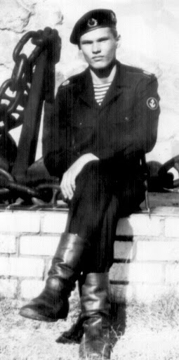
АЛЕКСЕЙ НОГОВИЦЫН (1976 – 1995)
Алексей Николаевич Ноговицын родился 30 июня 1976 года в Коряжме. Окончил школу, затем поступил в ГПТУ № 5 по специальности «Электромонтер по ремонту и обслуживанию электрооборудования».
В 1994 году был призван в армию. Служил в п/о Печенга Мурманской области, в звании младшего сержанта морской пехоты, откуда и был отправлен в Чечню.
31 мая 1995 года погиб при исполнении воинского долга.
За участие в боевых действиях награжден двумя орденами «Мужества» и медалью «За отвагу» (посмертно)

Slide 11
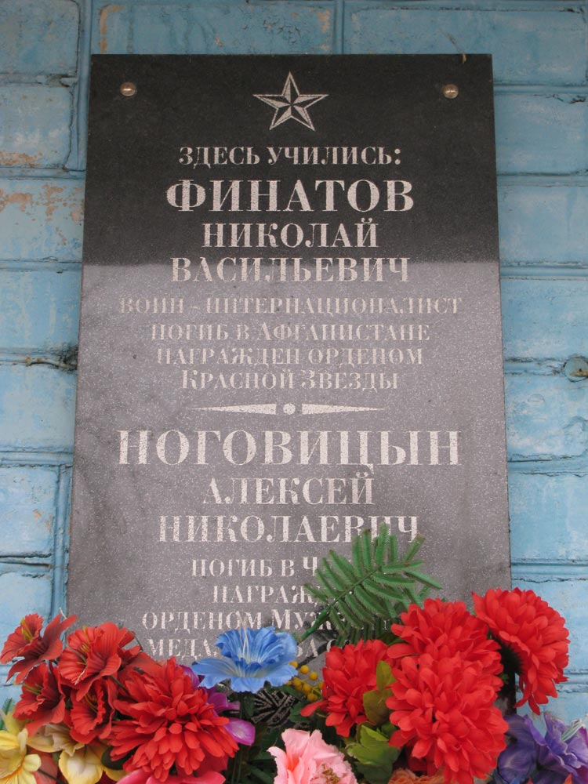
Архангельская область, город Коряжма, ул. Набережная, д. 1 (профессиональный технический лицей № 5) Дата установки: 1 сентября 2006 года.

Slide 12
ВТОРАЯ ЧЕЧЕНСКАЯ
Вторая чеченская война, которая официально называлась Контртеррористической операцией на территории Северо-Кавказского региона началась
7 августа 1999 года (дата вторжения боевиков в Дагестан).
С 00.00 часов 16 апреля 2009 года режим Контртеррористической операции был отменён.
За десять лет этой войны потери российских силовых ведомств составляют более 6000 человек погибшими.
Котласская земля потеряла в этой войне четверых.

Slide 13
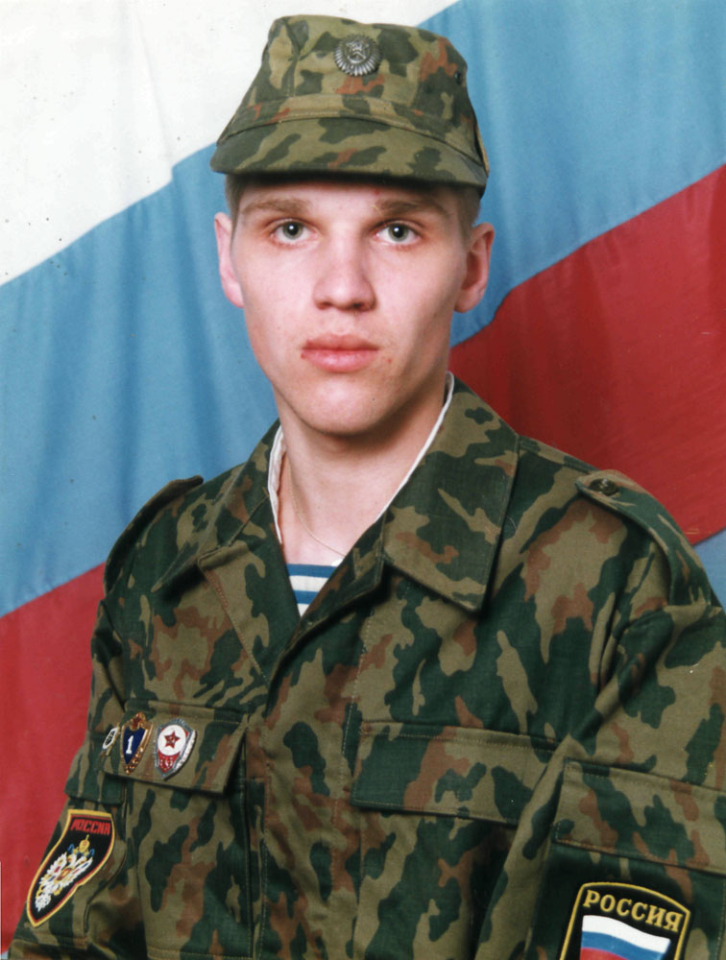
АНДРЕЙ ЗАЙКИН (1979 – 2000)
Андрей Зайкин родился 20 августа 1979 года, жил в Лименде, учился в школе №1. Окончив 8 классов, поступил в Лимендское речное училище. Получал специальность судового электрика. Параллельно получил специальность водителя в Котласской школе ДОСААФ.
В 1998 году Андрей был призван в армию, направлен в Ленинградскую область, где год прослужил сапёром. А затем – Дагестан и Чечня.
19 января 2000 года в районе Аргунского ущелья Чеченской Республики, при проведении антитеррористической операции, в результате полученных в боевой обстановке огнестрельных проникающих пулевых ранений груди и живота заместитель командира взвода старший сержант Андрей Владимирович Зайкин погиб.
Похоронен 22 февраля 2000 года на городском кладбище города Котласа.
Награжден медалью «За Отвагу» и орденом Мужества (посмертно).

Slide 14
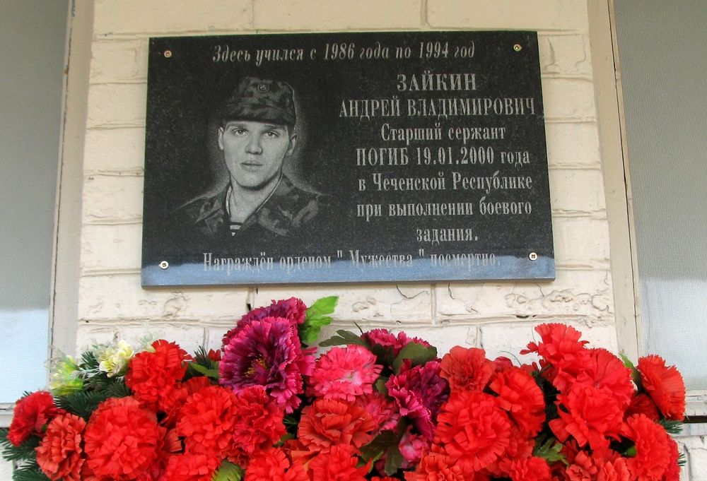
Архангельская область, город Котлас, улица Ушакова, дом 6 «а» (фасад средней школы № 1). Торжественное открытие памятной доски А. В. Зайкину состоялось 19 января 2015 года, в годовщину гибели.

Slide 15
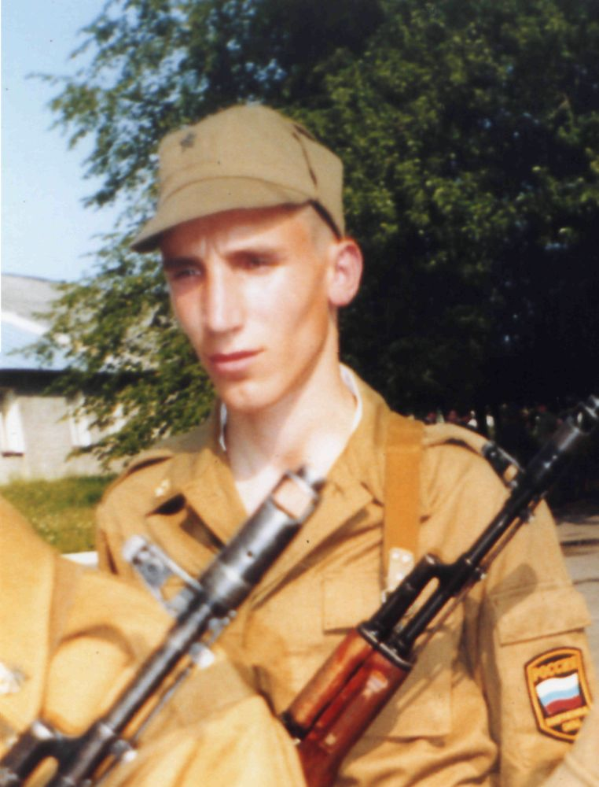
РУСЛАН КИЛЮШИК (1979 – 2001)
Руслан Владимирович Килюшик родился 23 апреля 1979 года. После окончания 9-и классов, он поступил в ПТУ №4 посёлка Вычегодский, где получил специальность столяра-плотника-станочника.
В 1998 году был призван в армию, направлен в учебную часть в Ленинградскую область, где Руслан получает военную специальность радиотелеграфиста. До 2000 года Килюшик служит по контракту в Мурманске.
1 мая 2000 года младший сержант Килюшик был направлен в военную часть города Моздок Чеченской Республики в должности командира отделения роты связи.
8 апреля 2001 года под населенным пунктом Шатой, находясь на броне боевой машины пехоты в составе колонны, Р. В. Килюшик погиб от тяжёлого ранения – смертельная пуля прошла чуть выше бронежилета младшего сержанта.

Slide 16
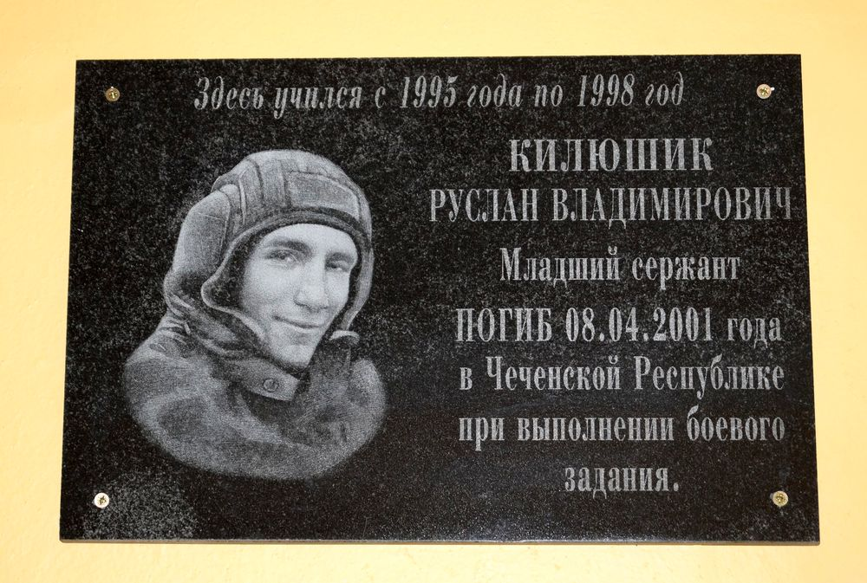
Архангельская область, город Котлас, поселок Вычегодский, улица Ульянова, дом 34 (в фойе Котласского транспортного техникума). Торжественное открытие мемориальной доски состоялось 4 апреля 2016 года

Slide 17
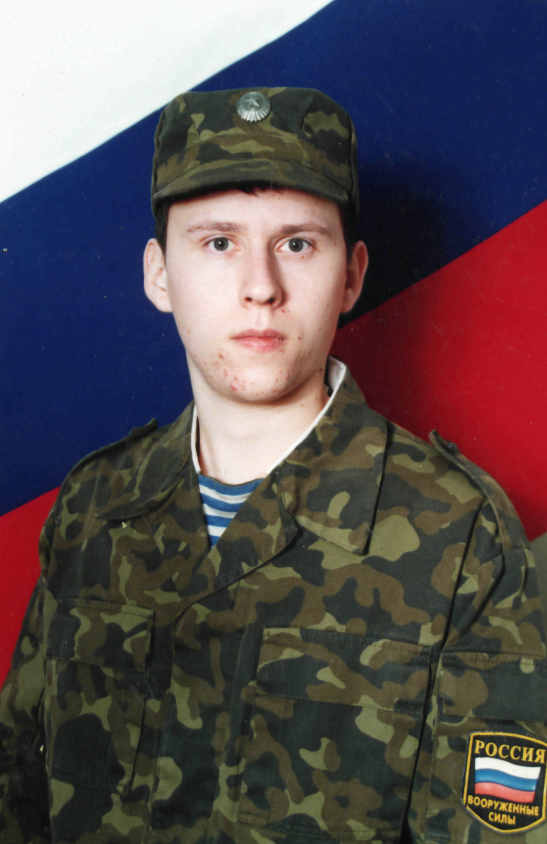
ВЛАДИМИР БАУЛИН (1985 – 2005)
15 декабря 2005 года в Приводино состоялись похороны рядового срочной службы Владимира Игоревича Баулина.
Володя родился в Приводино 2 мая 1985 года, закончил 11 классов поселковой школы.
Он был спортивной гордостью своей школы и посёлка – был призёром областных соревнований по рукопашному бою. Недаром попал служить в ВДВ.
В «горячую» Чечню попал, не прослужив и года.
5 декабря 2005 года в поселке Дарго Чеченской Республики автомобиль, в котором находился рядовой Владимир Баулин и двое его сослуживцев подорвался на фугасе.

Slide 18
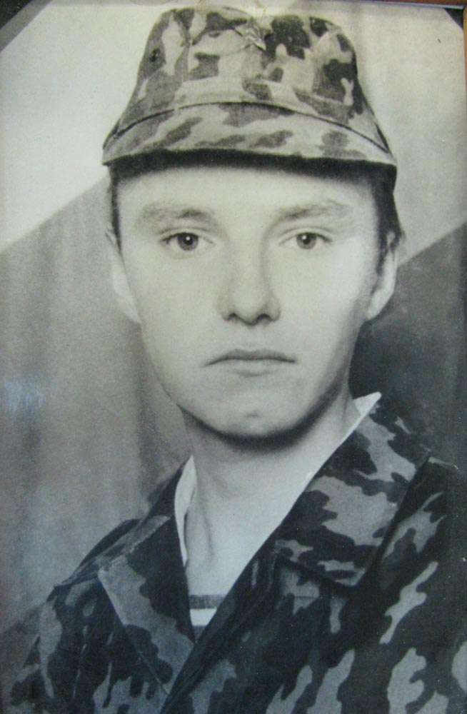
ИГОРЬ МАЗАНОВ (1979 – 1999)
Игорь Николаевич Мазанов родился 8 июня 1979 года в городе Коряжма. Учился в средней школе № 10 (ныне школа № 1).
С 20 июня 1994 года трудился рабочим в тепличном хозяйстве совхоза «Коряжемский».
4 октября 1999 года Игорь погиб при исполнении воинского долга в Чеченской республике у станицы Червонной.
За мужество и героизм, проявленные при выполнении воинской службы, Мазанов Игорь награжден орденом Мужества (посмертно).

Slide 19
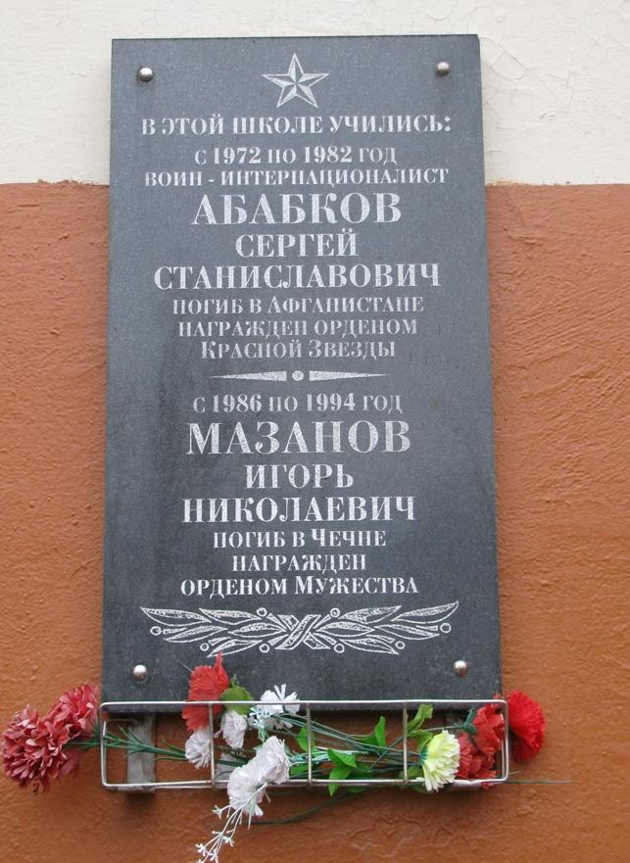
Архангельская область, город Коряжма, ул. Набережная, 22 (средняя школа № 1) Дата установки: 1 сентября 2006 года.

Slide 20
ПАМЯТЬ НЕ ДАЁТ ЗАБЫТЬ…
Чеченская война…
К чему лукавить? Это была хоть и локальная, но самая настоящая война.
19-20-летние мальчишки были брошены на передовую против всю жизнь воюющих кавказцев.
Под прицелом у них оказались и наши ребята.

Slide 21
Я ЧЕЧНЁЮ КОНТУЖЕН…
…Шли недели и годы,
А войне нет конца.
Не бывает свободы
От огня и свинца.
Я Чечнёю контужен,
Вторю, сжав кулаки:
«Не бряцайте оружьем
Никогда: мужики!..»
(Николай Шкаредный)

Slide 22
Котласская центральная городская библиотека
Составитель: ведущий библиотекарь Елена Юрьевна Подсекина
Апрель 2021 года

